Slide 1












SỞ GIÁO DỤC & ĐÀO TẠO THÀNH PHỐ HỒ CHÍ MINH
TẬP HUẤN CHUYÊN MÔN HÈ 2024
MÔN HÓA HỌC
CHUYÊN ĐỀ: BIÊN SOẠN ĐỀ KTĐG THEO ĐỊNH HƯỚNG ĐỀ THI TN THPT 2025

Slide 2


BÁO CÁO VIÊN
Thầy: Nguyễn Anh Minh – Chuyên viên Hóa Sở GD&ĐT TP HCM
Cô: Vũ Thị Hải Yến – GV Hóa THPT chuyên Lê Hồng Phong
Thầy: Phan Văn Nhân – GV Hóa THPT Nguyễn Thượng Hiền
Thầy: Phan Minh Dũng – GV Hóa THPT Mạc Đĩnh Chi

Slide 3

NỘI DUNG
PHẦN 1: TỔNG QUAN VỀ BIÊN SOẠN ĐỀ KIỂM TRA THEO ĐỊNH HƯỚNG CHƯƠNG TRÌNH GIÁO DỤC 2018.
PHẦN 2: MỘT SỐ VÍ DỤ MINH HỌA.
PHẦN 3: XÂY DỰNG MA TRẬN VÀ ĐỀ THI KIỂM TRA
ĐỊNH KÌ.

Slide 4






TỔNG QUAN VỀ BIÊN SOẠN ĐỀ KIỂM TRA THEO ĐỊNH HƯỚNG CHƯƠNG TRÌNH GIÁO DỤC 2018.

Slide 5

I. GIỚI THIỆU CHUNG
Lý do tập huấn
Mục đích tập huấn
Quan điểm về thi TN THPT môn Hóa học

Slide 6
1. Lý do tập huấn
Yêu cầu đổi mới về dạy học và kiểm tra đánh giá trong thực hiện chương trình GDPT 2018 (chương trình mới) theo định hướng phát triển năng lực, phẩm chất của học sinh.
Từ năm 2025, kỳ thi TN THPT do Bộ GD&ĐT tổ chức có sự
thay đổi dạng thức các câu hỏi thi.
Định hướng cho GV các trường thực hiện việc áp dụng các dạng câu hỏi theo hướng phát triển năng lực, phẩm chất vào đề kiểm tra định kỳ (GHK, CHK) kể từ năm học 2024-2025.

Slide 7
2. Mục đích tập huấn
Tập huấn, chia sẻ và trao đổi chuyên môn về:
Cấu trúc, định dạng câu hỏi trong đề thi tốt nghiệp THPT từ năm 2025.
- Cách thức biên soạn câu hỏi theo định hướng đánh giá năng lực.
Xây dựng được ma trận và đề kiểm tra định kì.

Slide 8
3. Quan điểm về thi TN THPT môn Hóa học
a. Các văn bản chỉ đạo và kế hoạch
Thông tư 32/2018 chương trình GDPT.
Cấu trúc định dạng đề thi tham khảo công bố ngày 29/12/2023.
QĐ 764/BDG ngày 08/3/2024 cấu trúc, định dạng đề thi.
Kế hoạch 336 ngày 08/04/2024 của BGD về tập huấn xây dựng ngân hàng câu hỏi thi, ra đề minh họa kì thi tốt nghiệp THPT từ năm 2025.

Slide 9
3. Quan điểm về thi TN THPT môn Hóa học
b. Quan điểm thống nhất chung khi xây dựng đề thi môn Hoá học
Đề thi tăng cường hình ảnh, thí nghiệm: phân tích
thông tin, dữ liệu trên biểu đồ, thí nghiệm.
Đề thi có thể cho bối cảnh không quen thuộc (nhưng cần phải được trích dẫn thông tin từ các nguồn chính thống, đảm bào tính khoa học & độ tin cậy cao), HS phải phán đoán dựa trên cơ sở kiến thức, kỹ năng đã học.
Không có ma trận cho trước như những năm 2024 trở về trước.

Slide 10
3. Quan điểm về thi TN THPT môn Hóa học
Với 40 lệnh hỏi thì có thể không quét hết nội dung kiến thức, kỹ năng.
Có thể chấp nhận đề có tỉ lệ về cấp độ tư duy:
40% Biết, 30% Hiểu; 30% Vận dụng (tính chung toàn
bộ của đề KT) (tỉ lệ này có thể điều chỉnh linh hoạt).
Đề không phân chia theo nội dung chương trình.
Đề không nặng về tính toán: Các câu hỏi có tính toán phải có trong YCCĐ của bài học và sử dụng kỹ năng tính toán mức độ cơ bản.

Slide 11

II. CẤU TRÚC, ĐỊNH DẠNG CÂU HỎI TRONG ĐỀ THI TN THPT TỪ NĂM 2025
Cấu trúc đề thi.
Đề thi minh họa của BGD (29/12/2023).
Phân tích cơ bản đề thi minh họa BGD.
Mẫu phiếu TLTN.

Slide 12
1. Cấu trúc đề thi
(Kèm theo Quyết định số 764/QĐ- BGDĐT ngày 08 tháng 3 năm 2024 của Bộ trưởng Bộ Giáo dục và Đào tạo)
STT | Môn thi | TG thi (phút) | Số lượng câu hỏi
 |  |  | Phần I | Phần II | Phần III
1 | Toán | 90 | 12 | 4 | 6
2 | Vật lí | 50 | 18 | 4 | 6
3 | Hóa học | 50 | 18 | 4 | 6
4 | Sinh học | 50 | 18 | 4 | 6
5 | Địa lí | 50 | 18 | 4 | 6
6 | Lịch sử | 50 | 24 | 4 | 0
7 | Giáo dục kinh tế - pháp luật | 50 | 24 | 4 | 0
8 | Tin học | 50 | 24 | 61 | 0
9 | Công nghệ
9.1 | Công nghệ công nghiệp | 50 | 24 | 4 | 0
9.2 | Công nghệ nông nghiệp | 50 | 24 | 4 | 0
10 | Ngoại ngữ | 50 | 40 | 0 | 0

Slide 13
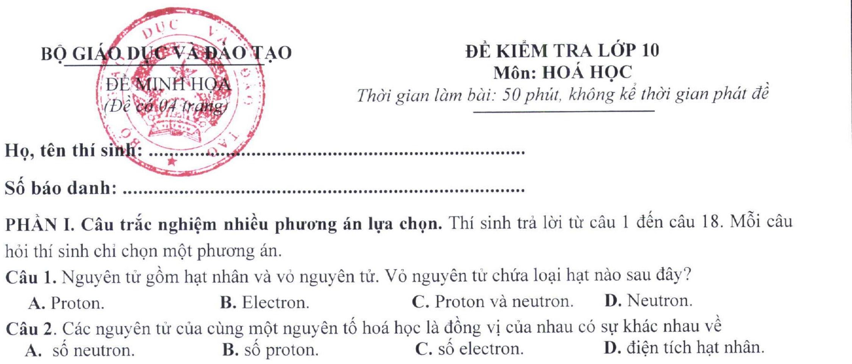
2. Đề thi minh họa của BGD (29/12/2023)

Slide 14
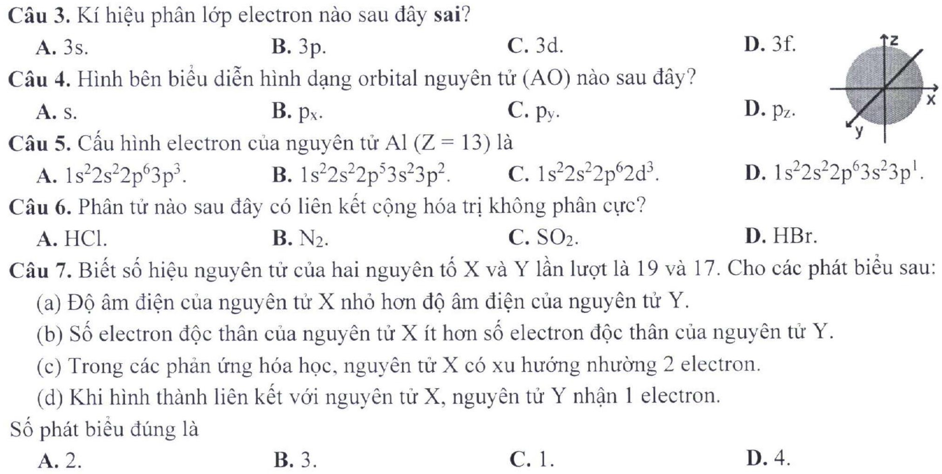
2. Đề thi minh họa của BGD (29/12/2023)

Slide 15
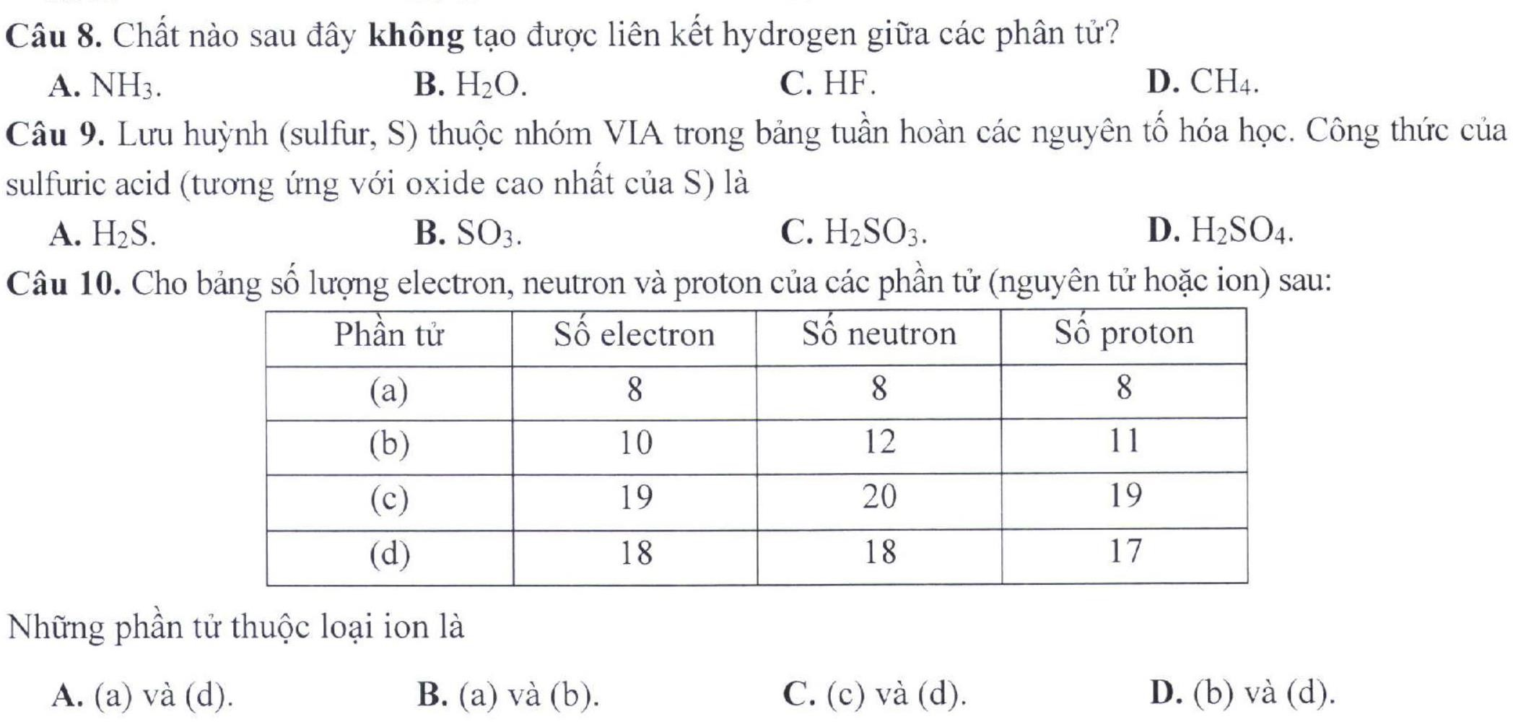
2. Đề thi minh họa của BGD (29/12/2023)

Slide 16
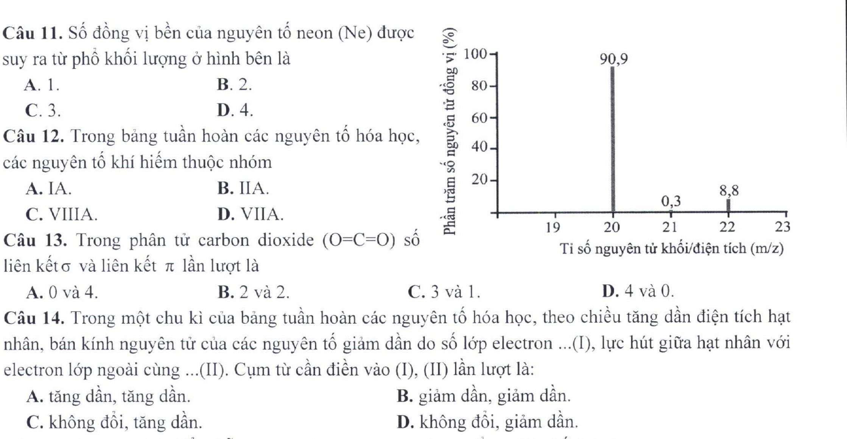
2. Đề thi minh họa của BGD (29/12/2023)

Slide 17
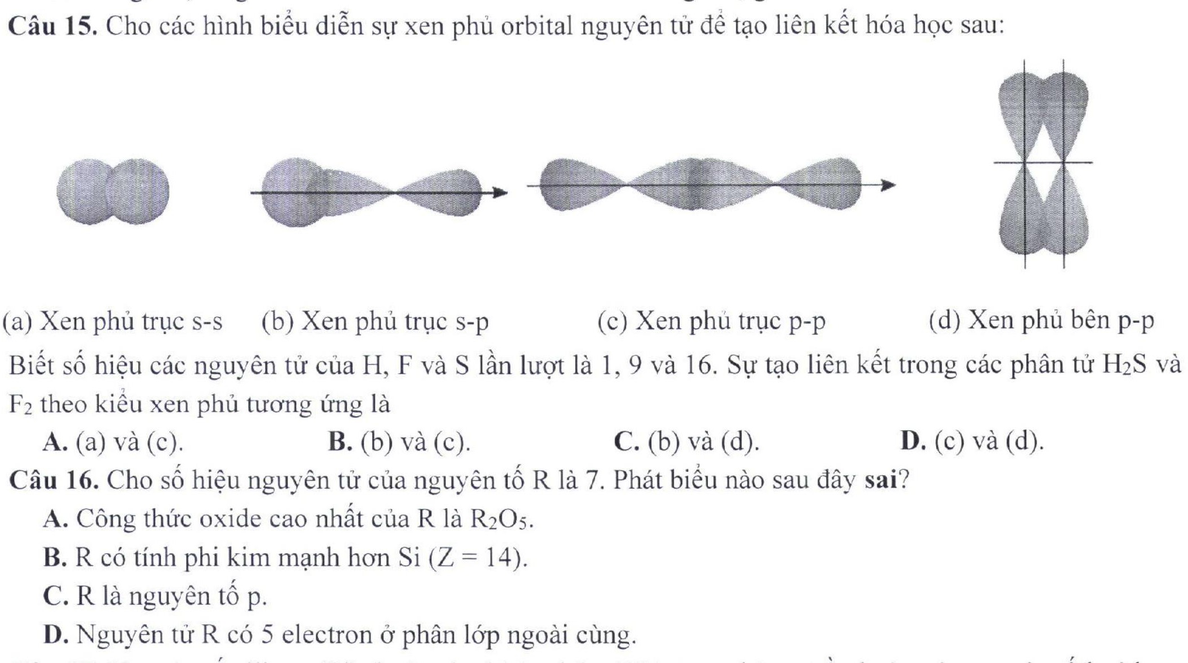
2. Đề thi minh họa của BGD (29/12/2023)

Slide 18
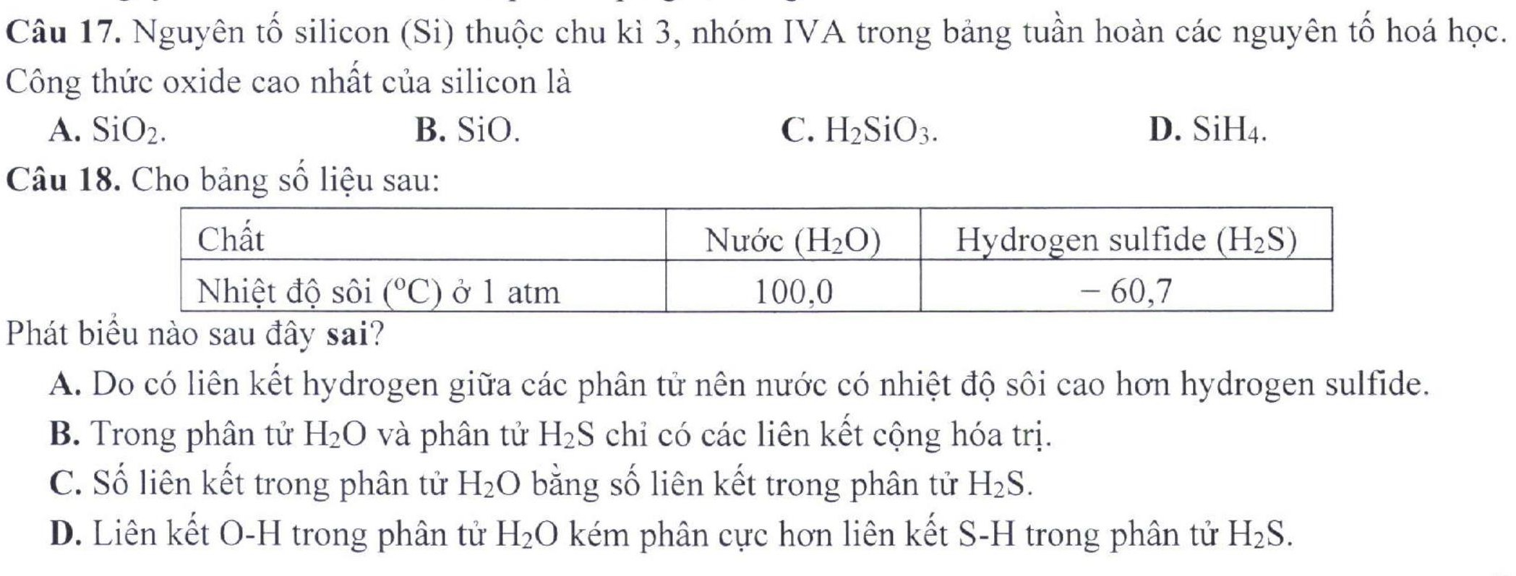
2. Đề thi minh họa của BGD (29/12/2023)

Slide 19
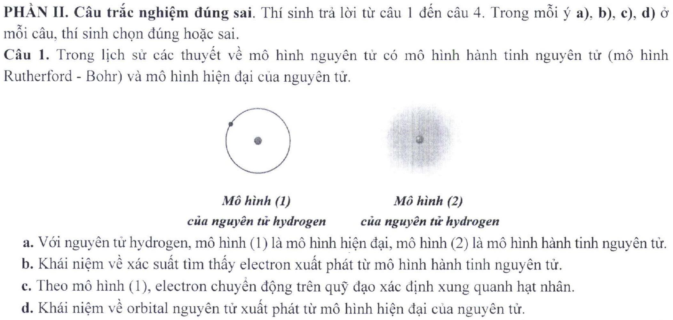
2. Đề thi minh họa của BGD (29/12/2023)

Slide 20
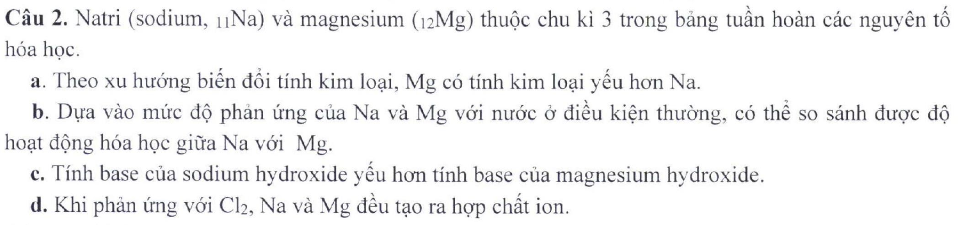
2. Đề thi minh họa của BGD (29/12/2023)

Slide 21
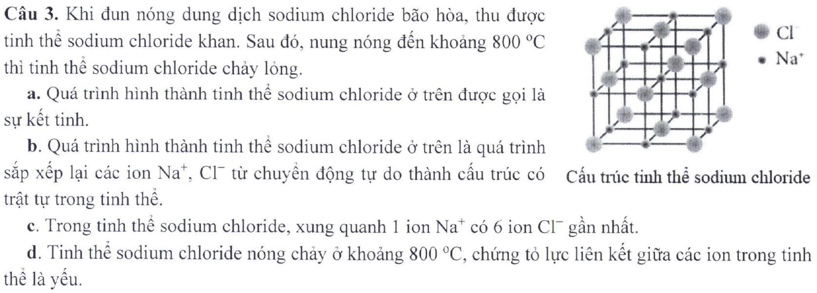
2. Đề thi minh họa của BGD (29/12/2023)

Slide 22
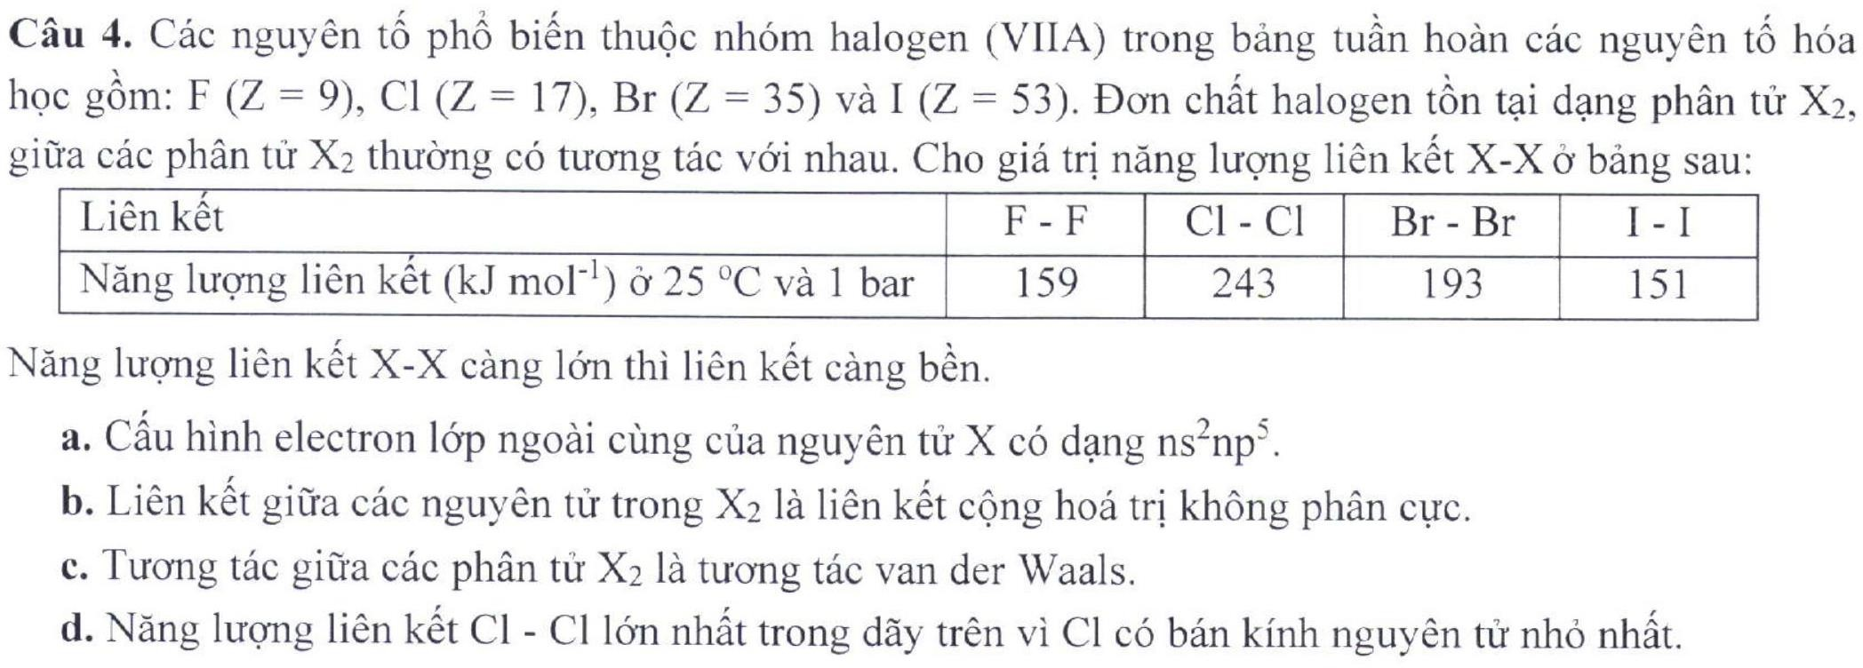
2. Đề thi minh họa của BGD (29/12/2023)

Slide 23
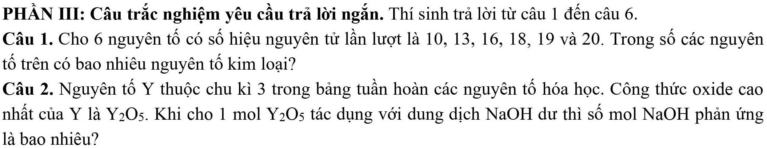
2. Đề thi minh họa của BGD (29/12/2023)

Slide 24
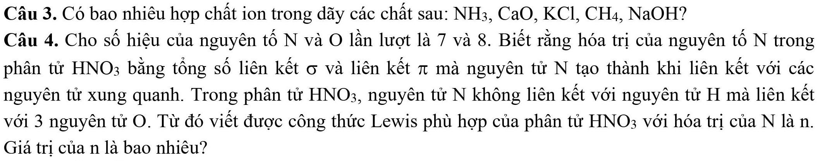
2. Đề thi minh họa của BGD (29/12/2023)

Slide 25
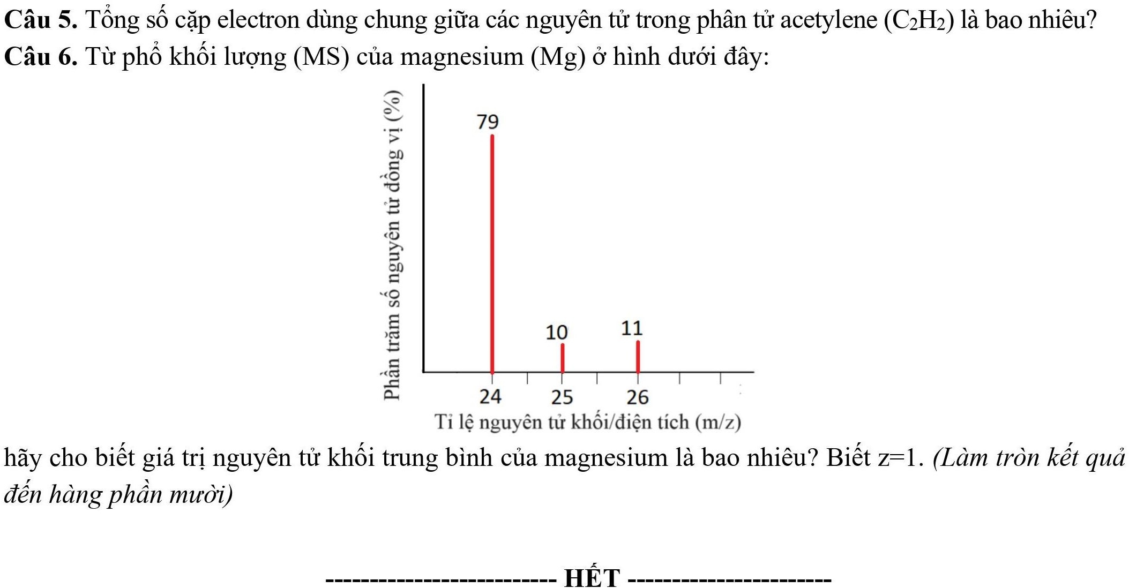
2. Đề thi minh họa của BGD (29/12/2023)

Slide 26
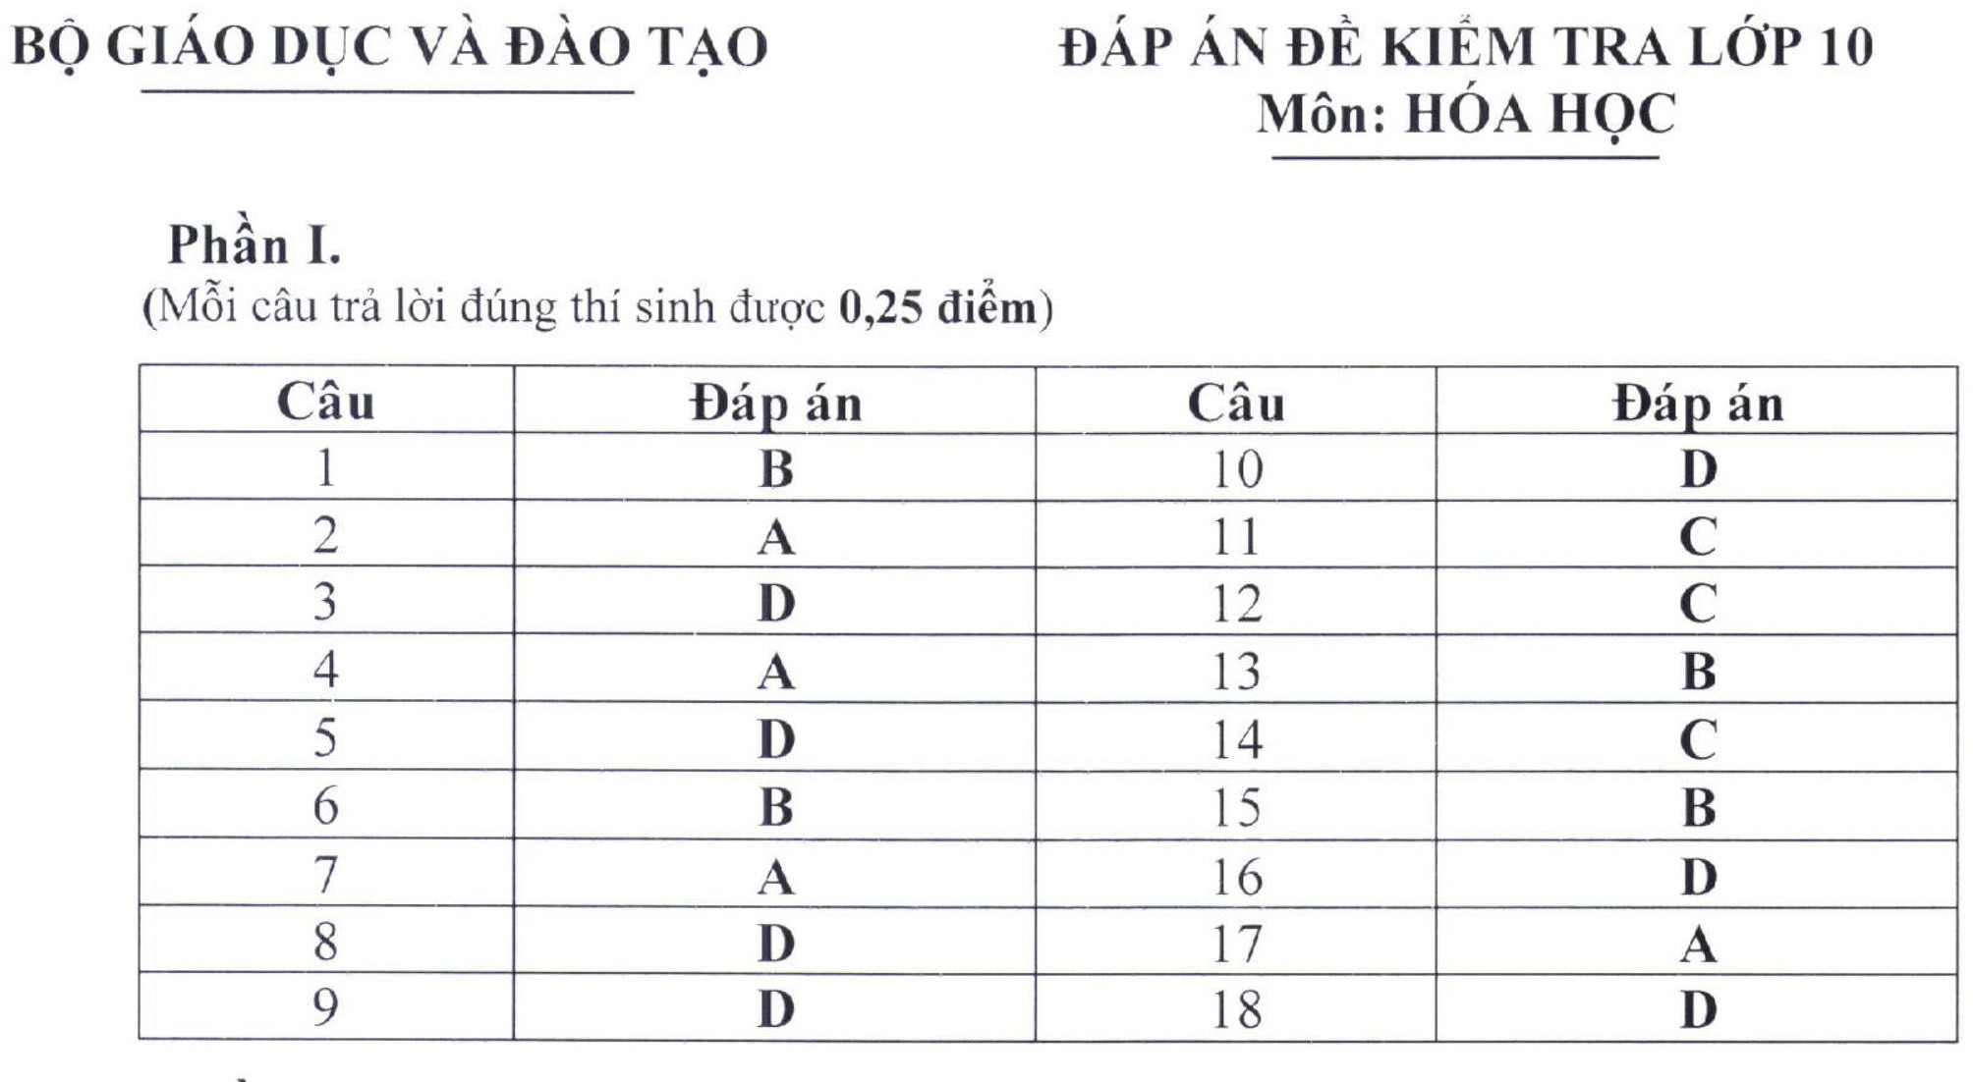
Đáp án

Slide 27
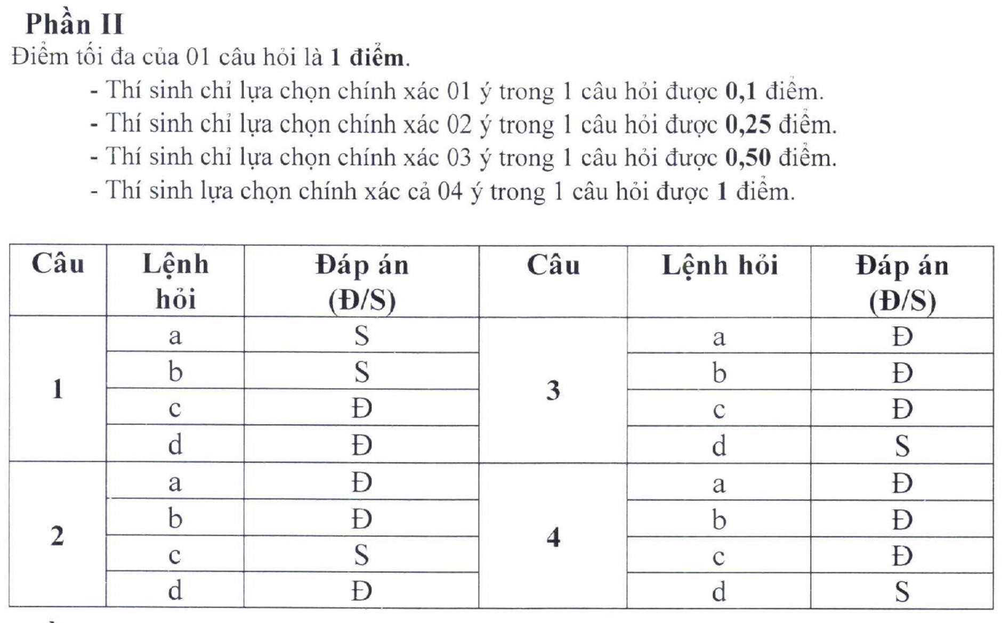
Đáp án

Slide 28
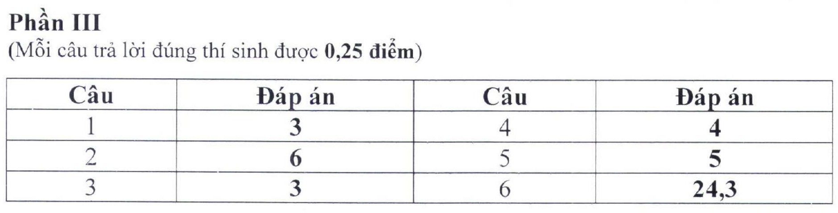
Đáp án

Slide 29
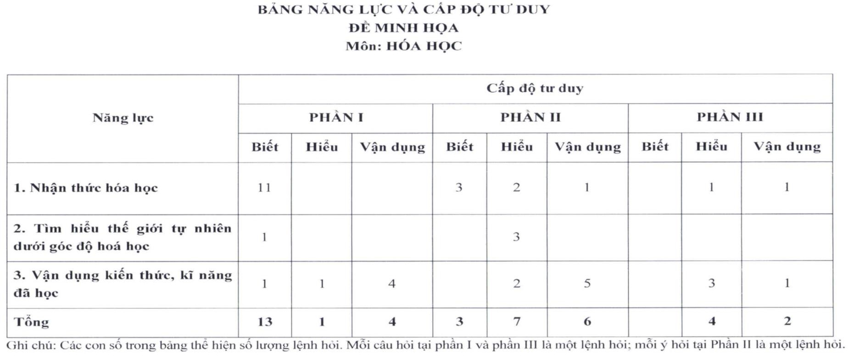
Bảng năng lực và cấp độ tư duy (BGD)

Slide 30
3. Phân tích cơ bản đề thi minh họa
 | Phần I | Phần II | Phần III
SL câu hỏi | 18 câu hỏi | 4 câu hỏi | 6 câu hỏi
SL lệnh hỏi | 18 lệnh hỏi | 16 lệnh hỏi | 6 lệnh hỏi
Dạng thức | Trắc nghiệm nhiều lựa chọn (cho 04 phương án chọn 01 đáp án đúng) | Trắc nghiệm dạng Đúng/Sai. Mỗi câu hỏi có 04 ý, tại mỗi ý thí sinh lựa chọn đúng hoặc sai. | Trắc nghiệm dạng trả lời ngắn. Thí sinh tô vào các ô tương ứng với đáp số của mình.

Slide 31
3. Phân tích cơ bản đề thi minh họa
 | Phần I | Phần II | Phần III
Cách thức tính điểm | Mỗi câu trả lời đúng: 0,25 điểm | Chỉ lựa chọn chính xác 01 ý trong 01 câu hỏi: 0,1 điểm. Chỉ lựa chọn chính xác 02 ý trong 01 câu hỏi: 0,25 điểm. Chỉ lựa chọn chính xác 03 ý trong 01 câu hỏi: 0,5 điểm. Lựa chọn chính xác cả 04 ý trong 01 câu hỏi: 1,0 điểm. | Mỗi câu trả lời đúng: 0,25 điểm.

Slide 32
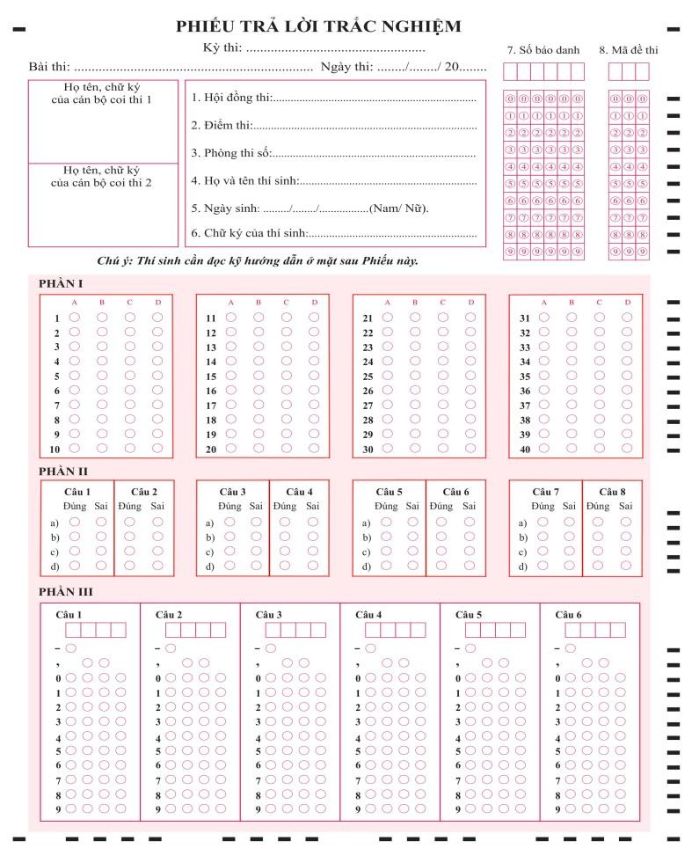
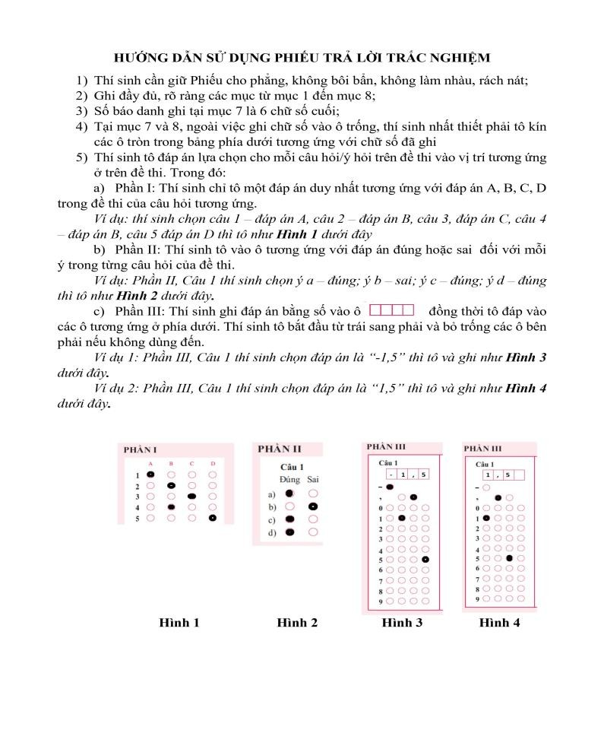
4. Mẫu phiếu TLTN

Slide 33
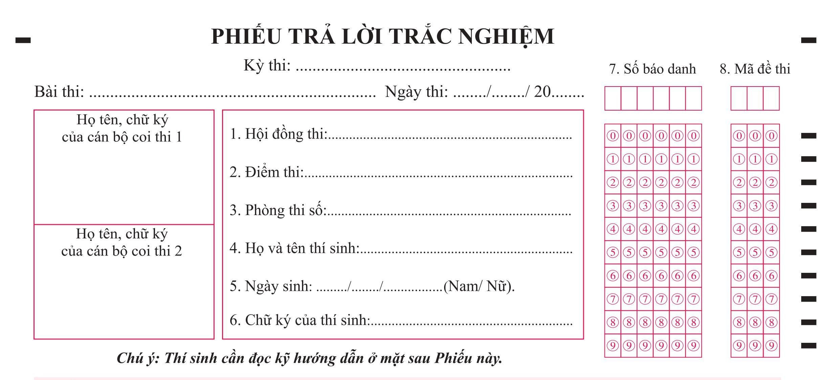
4. Mẫu phiếu TLTN

Slide 34
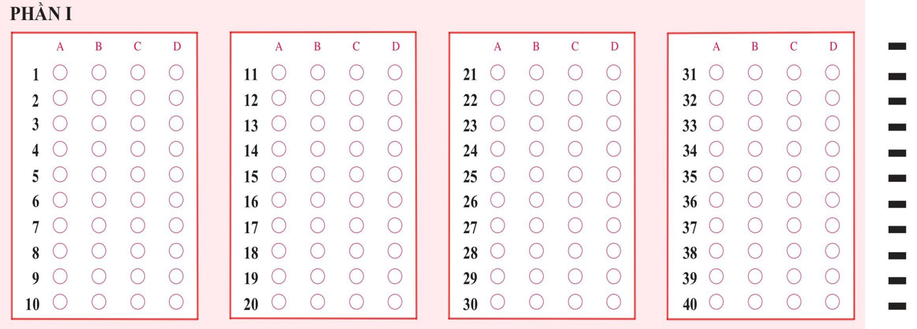
4. Mẫu phiếu TLTN

Slide 35
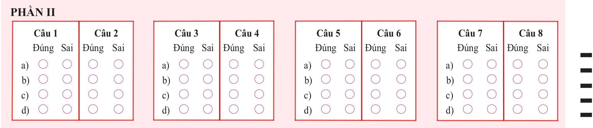
4. Mẫu phiếu TLTN

Slide 36
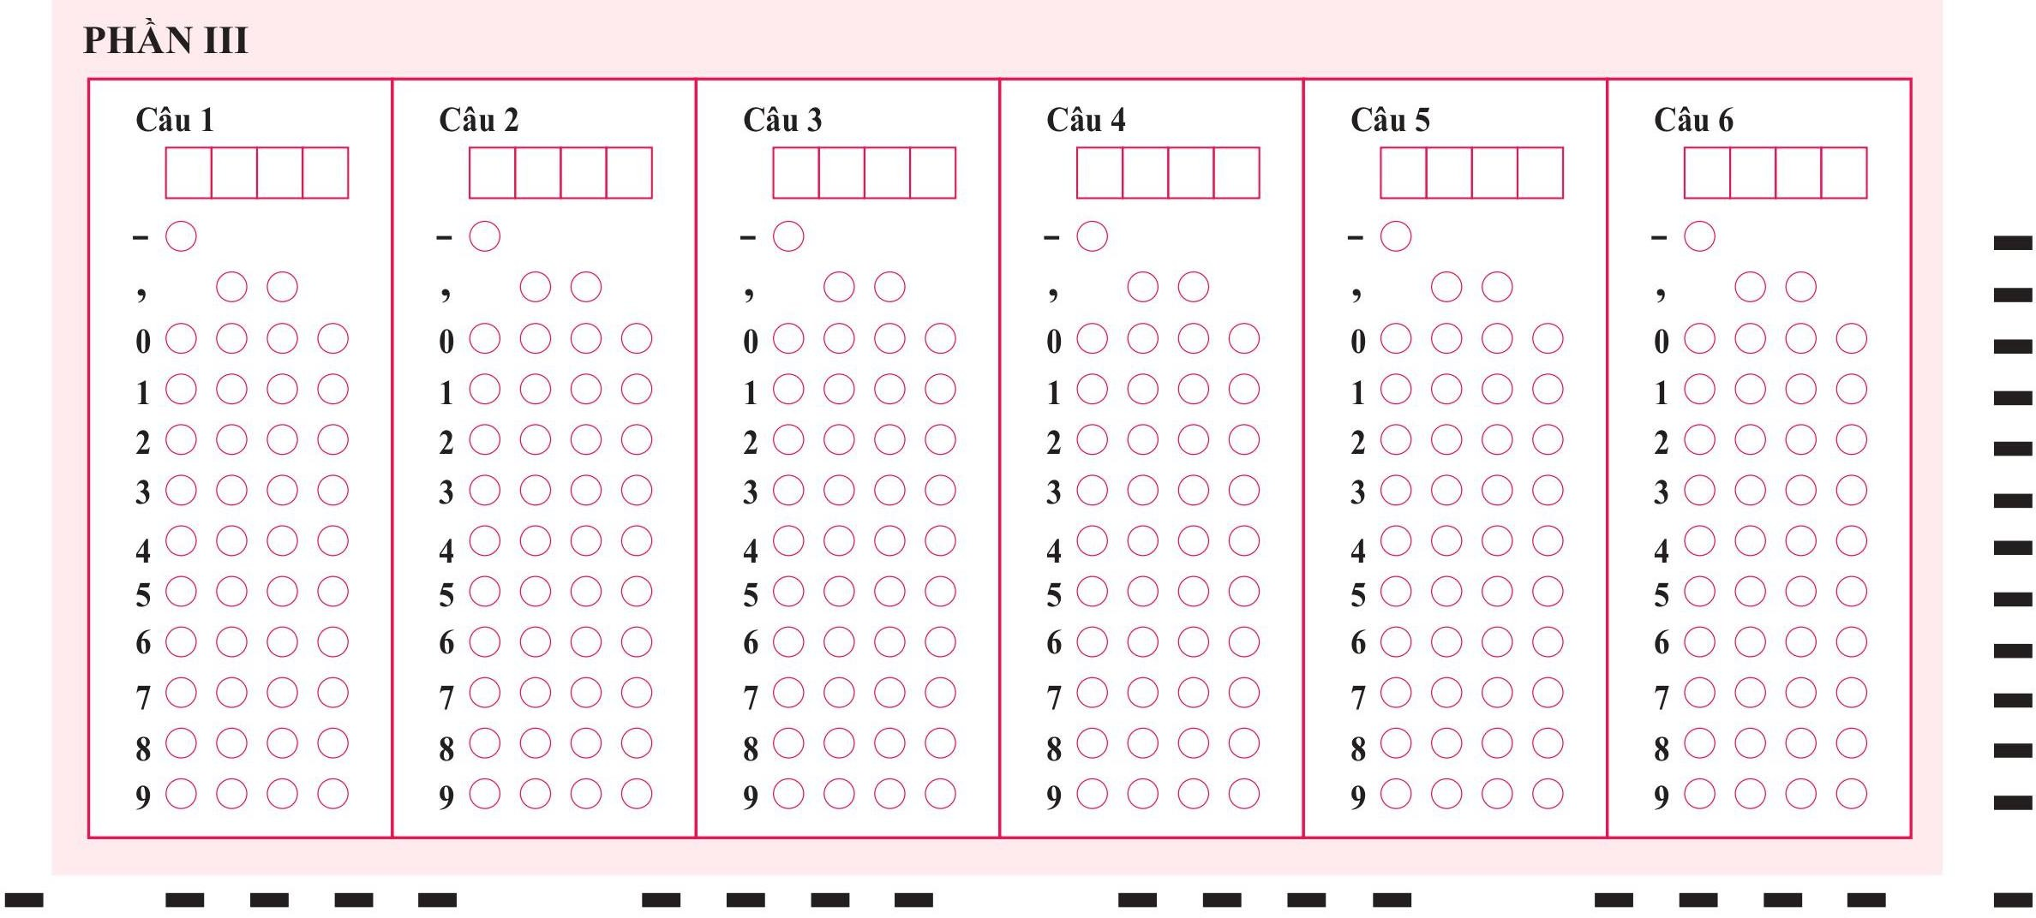
4. Mẫu phiếu TLTN

Slide 37
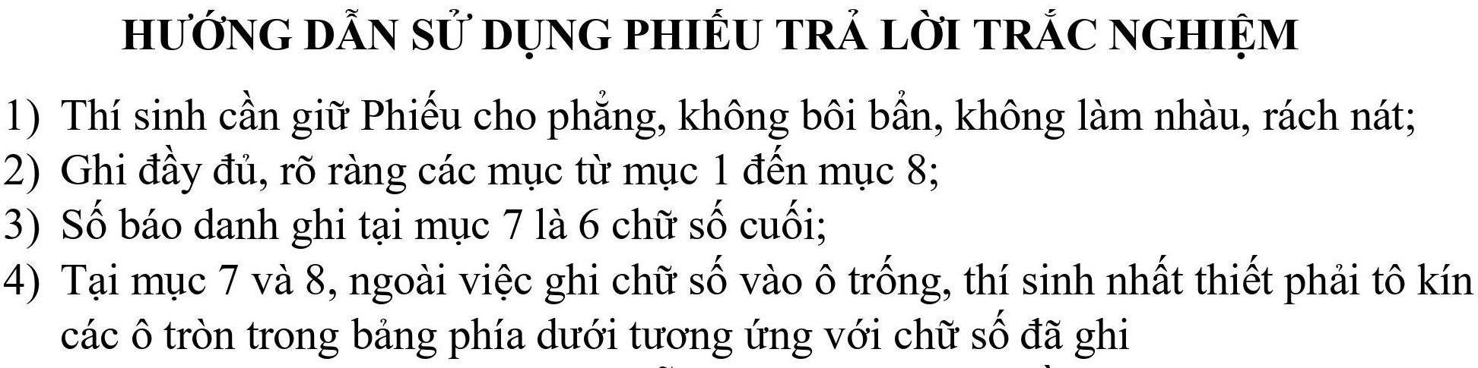
4. Mẫu phiếu TLTN

Slide 38
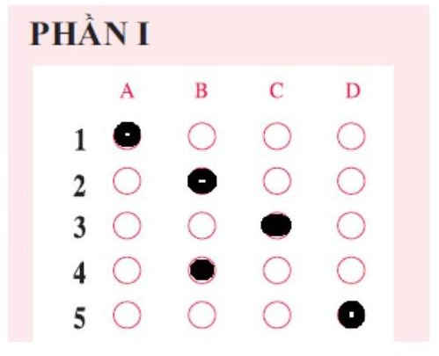



4. Mẫu phiếu TLTN
Phần 1: Câu hỏi trắc nghiệm truyền thống nhiều lựa chọn, (kiểu thi trắc nghiệm này thực ra chính là dạng trắc nghiệm 4 đáp án đã rất quen thuộc). Theo định dạng đề thi tốt nghiệp TNPT Quốc Gia từ năm 2025, các môn Ngoại ngữ chỉ dùng hình thức này. Các môn thi trắc nghiệm còn lại sử dụng một phần.

Slide 39
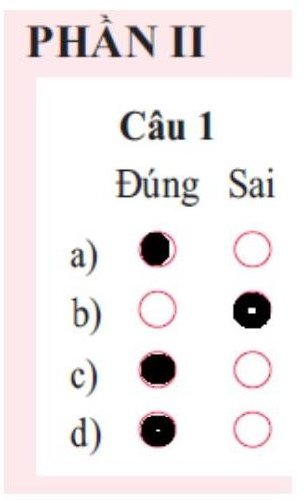
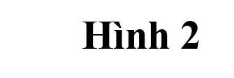
4. Mẫu phiếu TLTN
Phần 2: Câu hỏi trắc nghiệm dạng Đúng/Sai, mỗi câu hỏi có 4 ý, thí sinh phải trả lời Đúng/Sai đối với từng ý của câu hỏi. Hình thức này có cách cho điểm không còn tuyến tính nên để đạt điểm cao học sinh cần có kiến thức toàn diện, trả lời được càng nhiều câu đúng thì điểm càng cao. Sự phân hóa điểm sẽ rất rõ ràng khi chênh lệch 1, 2 câu đúng sai. Biểu điểm cơ bản sẽ tính theo câu đúng. Đúng 1 câu được 0,1 2 câu được 0,25 3 câu được 0,5 và 4 câu thì được trọn vẹn 1 điểm.

Slide 40
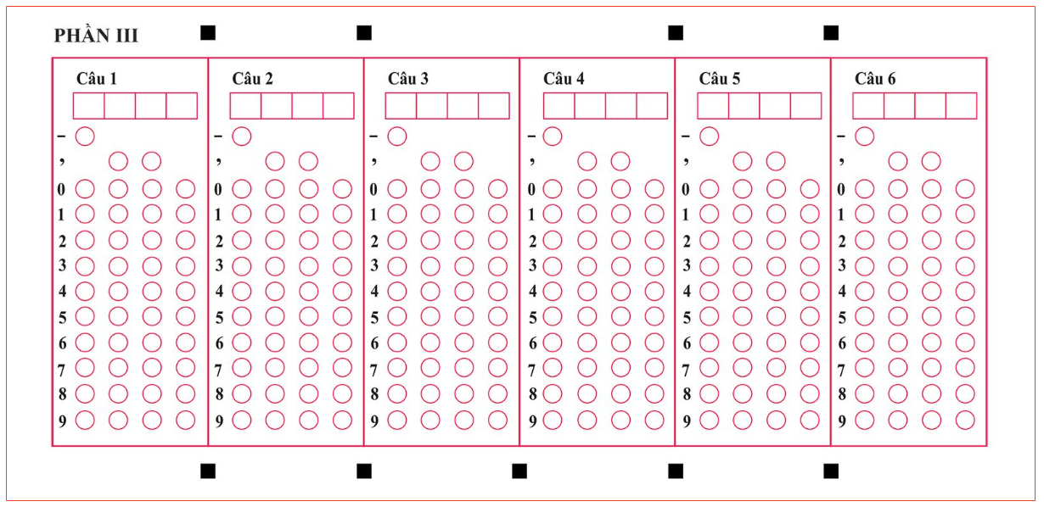
4. Mẫu phiếu TLTN
Phần III: Hình thức này đòi hỏi thí sinh phải có năng lực, kiến thức kĩ năng chắc chắn, để đưa ra kết quả chính xác cuối cùng vì thế loại bỏ việc sử dụng mưu mẹo chọn đáp án từ các 4 phương án cho trước như của dạng trắc nghiệm cũ.

Slide 41
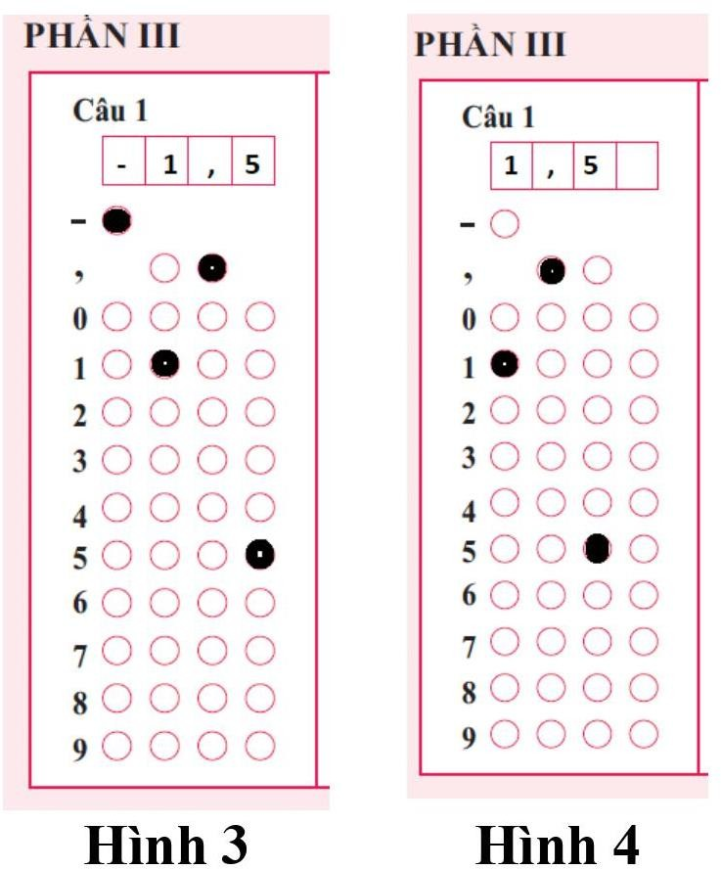





4. Mẫu phiếu TLTN
Ở dạng bài tập này thí sinh sẽ biểu diễn đáp án (tối đa 4 ký tự bao gồm cả dấu (-), dấu (,) và các chữ số tương ứng với 4 cột từ trái sang phải.
Các ô cột dư về phía bên phải sẽ để trống nếu không cần tô. Ví dụ:
+ đáp án số là -1,5 thì thí sinh sẽ tô cột thứ nhất vào ô dấu -, cột thứ hai là số 1, cột thứ 3 là dấu , và cột cuối cùng là số 5.
+ đáp án số là 1,5 thì thí sinh sẽ không tô cột thứ nhất , cột thứ hai là số 1, cột thứ 3 là dấu , và cột cuối cùng là số 5.

Slide 42

III. XÂY DỰNG CÂU HỎI THEO ĐỊNH HƯỚNG ĐÁNH GIÁ NĂNG LỰC
Một số vấn đề về Đánh giá năng lực
Năng lực hóa học (18 CB/BH năng lực)
Cấp độ tư duy trong đánh giá môn Hóa học

Slide 43
Một câu hỏi dùng để ĐGNL cần đáp ứng
3 tiêu chí sau:
Phù hợp với yêu cầu cần đạt của chương trình môn học (YCCĐ là văn bản có tính pháp lí.
GV không được sáng tác thêm YCCĐ).
Đánh giá được 01 hoặc một số chỉ báo của 01
hoặc một số thành phần năng lực.
Có cấp độ tư duy phù hợp với yêu cầu đánh giá.

Slide 44

1. Một số vấn đề về Đánh giá năng lực
a. Mục tiêu giáo dục
5 phẩm chất
10 năng lực cốt lõi học sinh cần đạt được

Slide 45
1. Một số vấn đề về Đánh giá năng lực
b. Đánh giá mục tiêu giáo dục
5 PHẨM CHẤT |  | 10 NĂNG LỰC
Không phù hợp với đánh giá bằng bài thi trên giấy. |  | Khó đánh giá đầy đủ qua một số bài thi của mỗi HS. Giai đoạn GD bậc THPT là giai đoạn định hướng nghề nghiệp ➔ Cần tập trung đánh giá năng lực đặc thù: NĂNG LỰC HÓA HỌC (sẽ trình bày cụ thể sau).

Slide 46
NĂNG LỰC VÀ ĐÁNH GIÁ NĂNG LỰC
NĂNG LỰC |  | ĐÁNH GIÁ NĂNG LỰC
Năng lực (theo CT GDPT 2018) là thuộc tính cá nhân được hình thành, phát triển nhờ tố chất sẵn có và quá trình học tập, rèn luyện, cho phép con người huy động tổng hợp các kiến thức, kĩ năng và các thuộc tính cá nhân khác như hứng thú, niềm tin, ý chí…thực hiện thành công một loại hoạt động nhất định, đạt kết quả mong muốn trong những điều kiện cụ thể. |  | Đánh giá năng lực: được coi là bước phát triển cao hơn so với đánh giá kiến thức, kĩ năng; là đánh giá kiến thức, kĩ năng và thái độ trong những bối cảnh có ý nghĩa.

Slide 47
1. Một số vấn đề về Đánh giá năng lực
c. Bối cảnh có ý nghĩa
Hoàn cảnh (ngữ liệu, yêu cầu, câu lệnh) có giá trị nhất định trong đời sống/ khoa học/ thực tiễn. | Hạn chế xây dựng câu hỏi dựa trên việc chấp nhận nhiều giả sử, giả định, giả thiết không thực tế. | Cần xây dựng câu hỏi, bài tập dựa trên ngữ liệu từ thực nghiệm, dẫn chứng khoa học/thực tiễn.
Ví dụ 1: (TN nhiều lựa chọn) Các ống dẫn nước từ Lavabo (chậu rửa bát, chậu rửa tay) dùng lâu ngày thường bị tắc. Có thể dùng hoá chất nào sau đây để xử lý? A. Soda. B. Baking soda. C. Đá vôi. D. Rượu trắng.

Slide 48
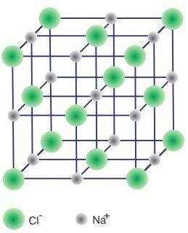
Ví dụ 2: (TN Đúng/Sai)
Khi đun nóng dung dịch sodium chloride bão hòa, thu được tinh thể sodium chloride khan. Sau đó nung nóng đến khoảng 800ºC thì tinh thể sodium chloride chảy lỏng.
Quá trình hình thành tinh thể sodium chloride ở trên được gọi là sự kết tinh.
Quá trình hình thành tinh thể sodium chloride ở trên là quá trình sắp xếp lại các ion Na⁺, Cl⁻ từ chuyển động tự do thành cấu trúc có trật tự trong tinh thể.
Trong tinh thể sodium chloride, xung quanh 1
ion Na⁺ có 6 ion Cl⁻ gần nhất.
Tinh thể sodium chloride nóng chảy ở khoảng 800ºC, chứng tỏ lực liên kết giữa các ion trong tinh thể là yếu.

Slide 49
Ví dụ 3: (TN trả lời ngắn) Tiến hành lên men rượu từ 20 kg gạo (chứa 75% tinh bột) với H% cả quá trình là 60%. Sau khi lên men, thu được V (L) dung dịch ethyl alcohol 35º. Tính giá trị của V. (Cho biết D_{C2H5OH} = 0,8g/ml, kết quả làm tròn đến hàng phần mười).
Lưu ý: Nếu thay giả thiết thành: giả sử H%=100%; 20 kg tinh bột; alcohol 90º, … thì sẽ là bài toán giả định không có trong thực tế.

Slide 50
1. Một số vấn đề về Đánh giá năng lực
d. Bối cảnh KHÔNG có ý nghĩa
Không căn cứ vào yêu cầu cần đạt hoặc không hiểu yêu cầu cần đạt | Không đảm bảo tính khoa học, không phù hợp với thực nghiệm, thực tiễn | Quy nạp, suy diễn để mở rộng vấn đề một cách chủ quan từ một số trường hợp/tình huống cụ thể.

Slide 51
1. Một số vấn đề về Đánh giá năng lực
d. Bối cảnh KHÔNG có ý nghĩa
Ví dụ một số bối cảnh đặt ra vô lí, phi thực tế hoặc không đúng:
Cho 92 gam Na tác dụng với nước để tính … ➔ lượng Na lớn, gây nổ
mạnh.
Cho 3,9 gam K tác dụng với dd HCl dư để tính V khí thoát ra … ➔ phản ứng nổ.
Cho dd chứa hỗn hợp HCl, H₂SO₄ tác dụng với hh kim loại … ➔ thực tế
thì các acid này được chứa trong các bình chứa khác nhau.
Cho dd Ca(OH)₂ 1M => Ca(OH)₂ ít tan, không thể có nồng độ 1M.
Phản ứng kim loại với HNO₃ tạo NO₂ duy nhất … ➔ dd HNO₃ tham gia
phản ứng sẽ bị loãng dần, khi loãng dần sẽ tạo NO.

Slide 52





2. Năng lực hóa học (18 CB/BH năng lực)
Mục tiêu chủ yếu của môn Hóa học là phát triển ở học sinh NĂNG
LỰC HÓA HỌC
01
thành phần Nhận thức hoá học
thành phần Tìm hiểu thế giới tự nhiên
dưới góc độ hoá học
02
thành phần Vận dụng kiến thức, kĩ năng _{H}đ_{À}ã_{N}h_{Ộ}ọ_{I} c₃
03

Slide 53
2.a. Nhóm chỉ báo “Nhận thức hóa học” (8 CB)
Nhận thức hóa học (HH.1)
Nhận thức được các kiến thức cơ sở về cấu tạo chất; các quá trình hóa học; các dạng năng lượng và bảo toàn năng lượng; một số chất hóa học cơ bản và chuyển hóa hóa học; một số ứng dụng của hóa học trong đời sống và sản xuất.

Slide 54
2.a. Nhóm chỉ báo “Nhận thức hóa học” (8 CB)
NL: “Nhận thức hóa học” | CÁC CHỈ BÁO / BIỂU HIỆN | MÃ HÓA | CẤP ĐỘ TƯ DUY
 | Nhận biết và nêu được tên các đối tượng, sự kiện, khái niệm hoặc quá trình hóa học. | HH.1.1 | Biết
 | Trình bày được các sự kiện, đặc điểm, vai trò của các đối tượng, khái niệm hoặc quá trình hóa học. | HH.1.2 | Biết/ Hiểu
 | Mô tả được bằng hình thức nói, viết, công thức, sơ đồ, biểu đồ, bảng. | HH.1.3 | Hiểu
 | So sánh, phân loại, lựa chọn các đối tượng, khái niệm hoặc quá trình hóa học theo logic nhất định. | HH.1.4 | Hiểu

Slide 55
2.a. Nhóm chỉ báo “Nhận thức hóa học” (8 CB)
NL: “Nhận thức hóa học” | CÁC CHỈ BÁO / BIỂU HIỆN | MÃ HÓA | CẤP ĐỘ TƯ DUY
 | Phân tích được các khía cạnh của đối tượng, khái niệm hoặc quá trình hóa học theo các tiêu chí khác nhau. | HH.1.5 | Hiểu/ Vận dụng
 | Giải thích và lập luận được về mối quan hệ giữa các đối tượng, khái niệm hoặc quá trình hóa học. | HH.1.6 | Hiểu/ Vận dụng
 | Tìm được từ khóa, sử dụng được thuật ngữ khoa học, kết nối được các thông tin theo logic có ý nghĩa, lập được dàn ý khi đọc và trình bày văn bản khoa học. | HH.1.7 | Vận dụng
 | Thảo luận, đưa ra được những nhận định phê phán có liên quan đến chủ đề. | HH.1.8 | Vận dụng

Slide 56
2.b. Nhóm chỉ báo “Tìm hiểu thế giới tự nhiên dưới góc độ hóa học” (5 CB)
Tìm hiểu thế giới tự nhiên dưới góc độ hóa học (HH.2)
Quan sát, thu thập thông tin; phân tích, xử lí số liệu; giải thích, dự đoán được kết quả nghiên cứu của một số sự vật, hiện tượng trong thực nghiệm, trong tự nhiên và đời sống.

Slide 57
2.b. Nhóm chỉ báo “Tìm hiểu thế giới tự nhiên dưới góc độ hóa học” (5 CB)
NL: “Tìm hiểu thế giới tự nhiên dưới góc độ hóa học” | CÁC CHỈ BÁO / BIỂU HIỆN | MÃ HÓA | CẤP ĐỘ TƯ DUY
 | Đề xuất vấn đề: nhận ra và đặt câu hỏi liên quan đến vấn đề; phân tích được bối cảnh để đề xuất vấn đề; biểu đạt được vấn đề. | HH.2.1 | Biết/ Hiểu
 | Đưa ra phán đoán và xây dựng giả thuyết: phân tích được vấn đề đã nêu được xây dựng và phát biểu được giả thuyết nghiên cứu. | HH.2.2 | Hiểu/ Vận dụng
 | Lập kế hoạch thực hiện: xây dựng được khung logic nội dung tìm hiểu; lựa chọn được phương pháp thích hợp (quan sát, thực nghiệm, điều tra, phỏng vấn,…); lập được kế hoạch triển khai tìm hiểu. | HH.2.3 | Vận dụng

Slide 58
2.b. Nhóm chỉ báo “Tìm hiểu thế giới tự nhiên dưới góc độ hóa học” (5 CB)
NL: “Tìm hiểu thế giới tự nhiên dưới góc độ hóa học” | CÁC CHỈ BÁO / BIỂU HIỆN | MÃ HÓA | CẤP ĐỘ TƯ DUY
 | Thực hiện kế hoạch: thu thập được sự kiện và chứng cứ (quan sát, ghi chép, thu thập dữ liệu thực nghiệm); phân tích được dữ liệu nhằm chứng minh hay bác bỏ giả thiết; rút ra được kết luận và điều chỉnh được kết luận khi cần thiết. | HH.2.4 | Vận dụng
 | Viết, trình bày báo cáo và thảo luận: sử dụng được ngôn ngữ, hình vẽ, sơ đồ, biểu bảng để biểu đạt quá trình và kết quả tìm hiểu; viết được báo cáo sau quá trình tìm hiểu; hợp tác với đối tác bằng thái độ lắng nghe tích cực và tôn trọng quan điểm, ý kiến đánh giá do người khác đưa ra để tiếp thu tích cực và giải thích, phản biện, bảo vệ kết quả tìm kiếm 1 cách thuyết phục. | HH.2.5 | Vận dụng

Slide 59
2.c. Nhóm chỉ báo “Vận dụng, kiến thức, kĩ năng đã học” (5 CB)
Vận dụng kiến thức, kĩ năng đã học (HH.3)
Vận dụng được kiến thức, kĩ năng đã học để giải quyết một số vấn đề trong học tập, nghiên cứu khoa học và một số tình huống cụ thể trong thực tiễn.

Slide 60
2.c. Nhóm chỉ báo “Vận dụng, kiến thức, kĩ năng đã học” (5 CB)
NL: “Vận dụng kiến thức, kĩ năng đã học” | CÁC CHỈ BÁO / BIỂU HIỆN | MÃ HÓA | CẤP ĐỘ TƯ DUY
 | Vận dụng được kiến thức hóa học để phát hiện, giải thích được một số hiện tượng tự nhiên, ứng dụng của hóa học trong cuộc sống. | HH.3.1 | Vận dụng
 | Vận dụng được kiến thức để phản biện, đánh giá ảnh hưởng của một số vấn đề thực tiễn. | HH.3.2 | Vận dụng
 | Vận dụng được kiến thức tổng hợp để đánh giá ảnh hưởng của một vấn đề thực tiễn và đề xuất một số phương pháp, biện pháp, mô hình kế hoạch giải quyết vấn đề. | HH.3.3 | Vận dụng

Slide 61
2.c. Nhóm chỉ báo “Vận dụng, kiến thức, kĩ năng đã học” (5 CB)
NL: “Vận dụng kiến thức, kĩ năng đã học” | CÁC CHỈ BÁO / BIỂU HIỆN | MÃ HÓA | CẤP ĐỘ TƯ DUY
 | Định hướng được ngành nghề sẽ lựa chọn sau khi tốt nghiệp THPT. | HH.3.4 | Vận dụng
 | Ứng xử thích hợp trong các tình huống có liên quan đến bản thân, gia đình và cộng đồng phù hợp với yêu cầu phát triển bền vững XH và BVMT. | HH.3.5 | Vận dụng

Slide 62

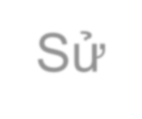
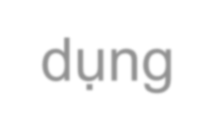

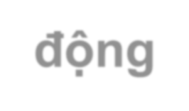





3) Cấp độ tư duy trong
Sử dụng động từ mô tả cấp độ
ĐG môn
Hóa học

Slide 63



3. Cấp độ tư duy trong ĐG môn Hóa học
01
Biết
02
Hiểu
03
Vận dụng

Slide 64
3.a. BIẾT | Gọi được tên: chất hóa học, công thức hóa học của chất.
 | Viết được, biểu diễn được, lập được: công thức hóa học của chất. cấu hình electron của nguyên tố hóa học. - …
 | Phát biểu được, phân biệt được, nêu được nội dung định luật, thuyết, khái niệm như định luật tuần hoàn, sự điện li, …
 | Xác định được: khối lượng mol của chất. công thức hóa học của chất hoặc một đại lượng cần thiết thông qua các công thức, dữ kiện và thông tin đã cho.

Slide 65
3.a. BIẾT | Nhận ra được các dụng cụ, hóa chất cần thiết để tiến hành một thí nghiệm hóa học.
 | Tìm kiếm và tìm hiểu thông tin (có trong bài viết hoặc hình ảnh bằng công cụ tìm kiếm, sử dụng từ khóa), sử dụng hoặc tra cứu các thông tin cần thiết trong các bảng biểu đã cho (bảng tính tan, bảng tuần hoàn, bảng tín hiệu phổ, bảng enthalpy tạo thành, bảng giá trị thế điện cực chuẩn, … để hoàn thành yêu cầu đặt ra.

Slide 66
3.b. HIỂU | Trình bày được nội dung bằng ngôn ngữ cá nhân học sinh về: TCHH của một chất nào đó. các loại liên kết. các giai đoạn sản xuất một chất nào đó.
 | Mô tả, nhận xét được thông tin qua tài liệu hoặc mô tả được thí nghiệm qua xem video.
 | Thực hiện được thí nghiệm: lựa chọn được dụng cụ, hóa chất, lắp ráp dụng cụ và thực hành được thí nghiệm.
 | Quan sát, mô tả được các hiện tượng của thí nghiệm và giải thích được các hiện tượng đó, nhận xét và rút ra kết luận.
 | Phân tích được một số vấn đề đưa ra bằng cách sử dụng lí lẽ, lập luận của mình trên cơ sở các thông tin đã biết: Phân tích các yếu tố ảnh hưởng đến HSPƯ. Phân tích các nguyên nhân, giải thích được hiện tượng như hiệu ứng nhà kính, mưa acid, …

Slide 67
3.b. HIỂU | Phân loại được các loại chất dựa vào những đặc điểm cơ bản theo các tiêu chí để phân thành các chất vơ cơ và chất hữu cơ; oxide, acid, base, muối, nhóm IA, IIA, VIIA, hydrocarbon, dẫn xuất halogen, phân loại theo nhóm chức, …
 | So sánh được các đặc điểm giống nhau và khác nhau giữa các đối tượng (chất, nhóm chất, tính acid, tính base, tính oxi hóa, tính khử, … giữa các chất trong cùng nhóm, cùng chu kì, …)
 | Dự đoán được, giải thích được tính chất của các chất, nhóm chất dựa vào đặc điểm cấu tạo nguyên tử, phân tử, liên kết, trạng thái tập hợp,… của chúng và chứng minh các dự đoán đó.
 | Viết PTƯ để chứng minh các dự đoán đó.

Slide 68
3.c. VẬN DỤNG | Vận dụng các kiến thức để giải thích, vận dụng các công thức để tính toán trong các tình huống tương tự, tình huống quen thuộc, ví dụ: vận dụng được công thức tính enthalpy vào trong các trường hợp cụ thể, …
 | Đặt câu hỏi, phát hiện được một số hiện tượng đơn giản trong thực tiễn và sử dụng kiến thức đã học để giải thích.
 | Đề xuất được phương án thí nghiệm để giải quyết các tình huống thực tiễn.
 | Xác định được các mối liên hệ giữa các đại lượng liên quan để giải quyết một vấn đề, một bài toán trong tình huống mới và tình huống có liên quan đến thực tiễn.

Slide 69
3.c. VẬN DỤN G | Vận dụng được kiến thức đã được cung cấp hoặc đã biết để áp dụng cho một tình huống mới, tình huống gắn với thực tiễn. - Ví dụ: vận dụng được công thức tính enthalpy vào trong các trường hợp tính toán năng lượng của PƯHH trong thực tiễn đễ dự đoán khả năng diễn ra (dễ/khó) của PƯ; so sánh và giải thích mức độ diễn ra giữa các PƯHH.
 | Phân tích được các mối liên hệ giữa các đại lượng liên quan để giải quyết một vấn đề, bài toán trong tình huống mới và tình huống có liên quan đến thực tiễn. Ví dụ: Tại sao methane dễ tham gia phản ứng thế bới chlorine trong khi ethylene thì ngược lại? Ví dụ: Tại sao ethanol có thể dùng làm nhiên liệu sạch?

Slide 70
3.c. VẬN DỤNG | Phát hiện được một số hiện tượng trong thực tiễn và sử dụng được kiến thức hóa học để giải thích. Đề xuất phương án thí nghiệm để chứng minh, giải quyết các tình huống thực tiễn đó. - Ví dụ: Hiện tượng đóng cặn trong các thiết bị gia dụng, thiết bị nhà máy: sử dụng kiến thức về nước cứng và cách làm mềm nước, …đánh giá và lựa chọn được phương án thực nghiệm tối ưu.
 | Đề xuất được ý kiến về một vấn đề nào đó để hiểu rõ hơn hoặc lập luận để phản biện luận điểm nào đó đã được nêu ra trong chủ đề.
 | Viết được một báo ngắn trên cơ sở thu thập và phân tích, tổng hợp thông tin từ các nguồn khác nhau.

Slide 71
3.c. VẬN DỤNG | Thuyết trình được một vấn đề trên PowerPoint (là kết quả làm việc cá nhân hoặc nhóm).
 | Tranh luận về một vấn đề.
 | Thiết kế, vẽ được một poster về bảo vệ môi trường, …

Slide 72
3.c. VẬN DỤNG | Xây dựng được hồ sơ tư liệu về một vấn đề.
 | Lập được kế hoạch tìm tòi thông tin.
 | Đề xuất được các phương án giải quyết một vấn đề của một dự án học tập hoặc dự án theo mô hình STEM.

Slide 73

IV. TIẾN TRÌNH XÂY DỰNG ĐỀ ĐÁNH GIÁ THEO ĐỊNH HƯỚNG
ĐGNL
Tiến trình thứ nhất
Tiến trình thứ hai

Slide 74
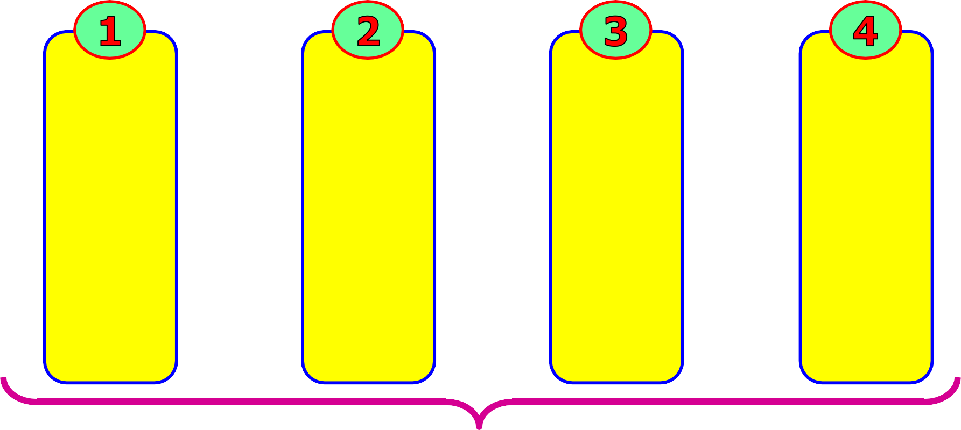
1. Tiến trình thứ nhất
1
Lựa
chọn thành phần của NLHH
4
Lựa
chọn nội dung (KT, KN)
2
3
Lựa chọn cấp độ
tư duy đáp
ứng chuẩn đầu ra của CB
Lựa chọn chỉ báo
Bối cảnh có ý nghĩa

Slide 75
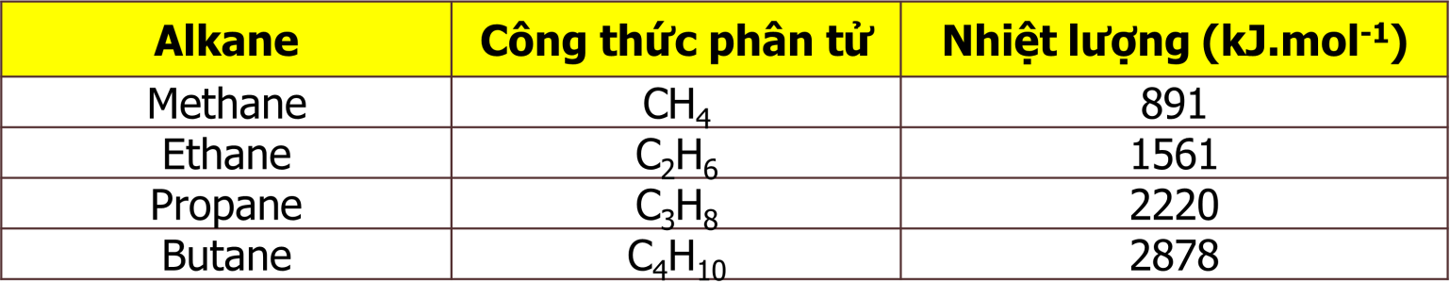
Ví dụ cho “Tiến trình thứ nhất”
B1: Lựa chọn thành phần NL: Nhận thức Hoá học
B2: Lựa chọn chỉ báo: 1.4. So sánh, phân loại, lựa chọn được các đối tượng, khái niệm hoặc quá trình hoá học theo các tiêu chí khác nhau.
B3: Lựa chọn cấp độ tư duy đầu ra của chỉ báo: mức độ Hiểu
B4: Lựa chọn nội dung: Bài Alkane.
Câu hỏi: Bảng dưới đây cho biết nhiệt lượng toả ra khi đốt cháy hoàn toàn 1
mol alkane.
Đốt cháy 100 gam alkane nào trong số các alkane ở trên sẽ toả ra nhiều nhiệt
lượng nhất?
A. Methane B. Ethane C. Propane D. Butane

Slide 76
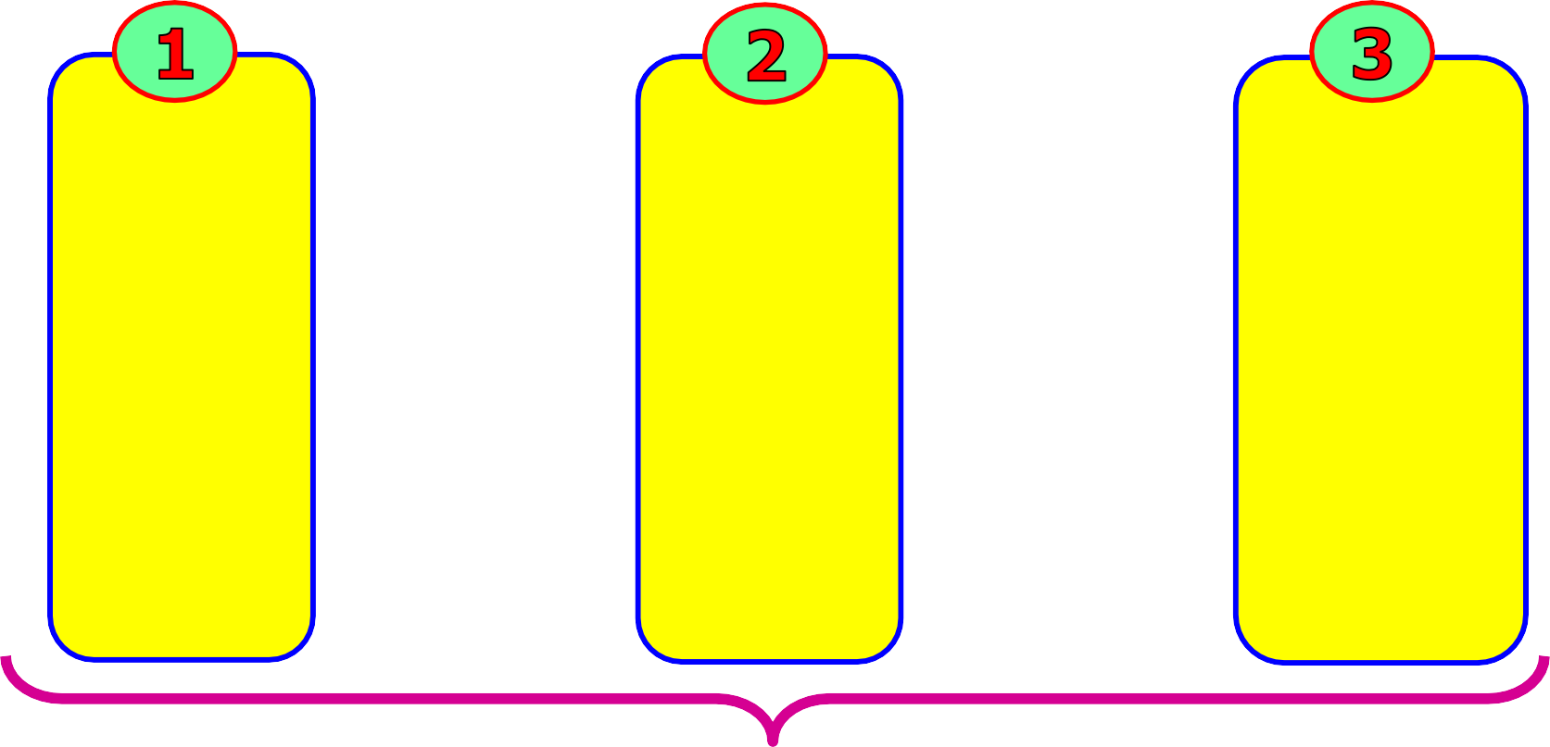
2. Tiến trình thứ hai
1
Lựa
chọn
nội
dung (KT, KN)
3
Lựa chọn cấp độ tư duy đáp ứng chuẩn đầu ra của CB
2
Lựa chọn chỉ báo
Bối cảnh có ý nghĩa

Slide 77
Ví dụ cho “Tiến trình thứ hai”
B1: Lựa chọn nội dung kiến thức, kỹ năng: Đại cương về kim loại
B2: Lựa chọn chỉ báo: 1.1. Nhận biết và nêu được tên các đối tượng, sự kiện, khái niệm hoặc quá trình hóa học.
B3: Lựa chọn cấp độ tư duy đầu ra của chỉ báo: mức độ Biết
Câu hỏi: Trong công nghiệp, phản ứng giữa zinc oxide với carbon
diễn ra ở nhiệt độ thường, áp suất cao.
tạo ra kẽm ở thể lỏng.
tạo ra kẽm ở thể hơi.
là phản ứng không có sự thay đổi số oxi hóa.

Slide 78
1- Xác định chỉ báo 2- Xác định cấp độ tư duy 3- Xác định nội dung
Để xây dựng đề kiểm tra đánh giá môn hóa học theo định hướng đánh giá năng lực của học sinh khi soạn câu hỏi cần :
Ví dụ : Câu 1: Ester có nhiệt độ sôi cao nhất là (HH1.4– Hiểu – Ester lipid ) A. CH₃COOC₂H₅. B. HCOOCH₃. C. C₂H₅COOC₂H₅. D. CH₃COOCH₃. Câu 2: HH1.4– Biết – Protein Cho một số protein sau: keratin (có ở tóc, móng), collagen (có ở da, sụn), myosin (có ở cơ bắp), hemoglobin (có ở máu), albumin (có ở lòng trắng trứng), fibroin (có ở tơ nhện, tơ tằm). Số lượng protein có khả năng tan trong nước tạo dung dich keo là bao nhiêu? Đáp án: 2.

Slide 79
Câu 3: Thí nghiệm của methylamine và copper (II) hydroxide.
Bước 1: Cho khoảng 2 mL dung dịch CuSO₄ 0,1M vào ống nghiệm.
Bước 2: Thêm từ từ dung dịch methylamine 0,1M đến dư vào ống nghiệm, lắc đều.
a. HH1.3 – Biết - Amine
Methylamine có công thức hóa học là CH₃NH₂. Đúng
b. HH2.2 – Hiểu - Amine
Sau bước 2 thu được dung dịch phức chất có màu tím. Sai
c. HH2.1 - Hiểu -Amine
Khi thay thế dung dịch CuSO₄ bằng dung dịch FeCl₃ thì sau bước 2 thu được kết tủa màu nâu đỏ. Đúng
d. HH1.6– Vận dụng - Amine
Thí nghiệm trên chứng minh methylamine có tính base và có khả năng tạo phức vì nguyên tử nitrogen còn một cặp electron tự do. Đúng

Slide 80
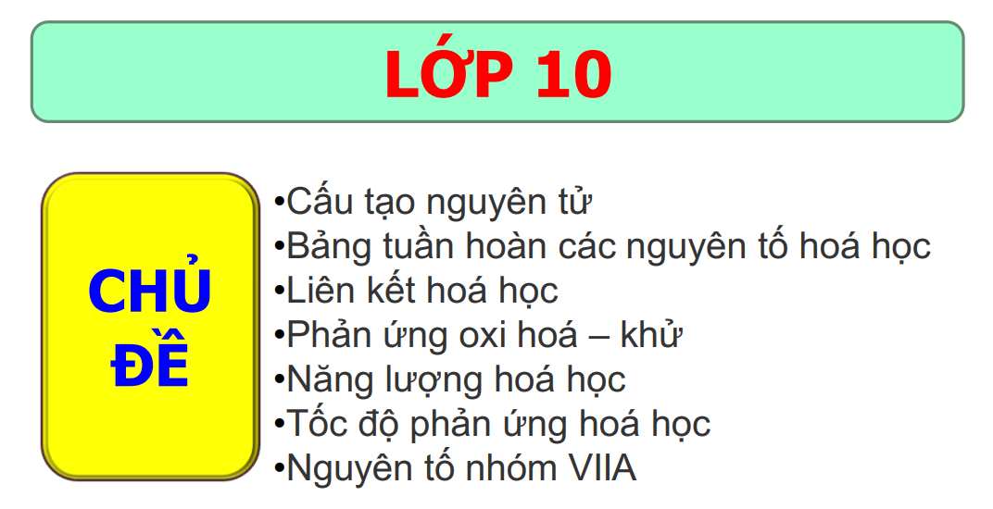
NỘI DUNG CHƯƠNG TRÌNH HÓA PHỔ THÔNG

Slide 81
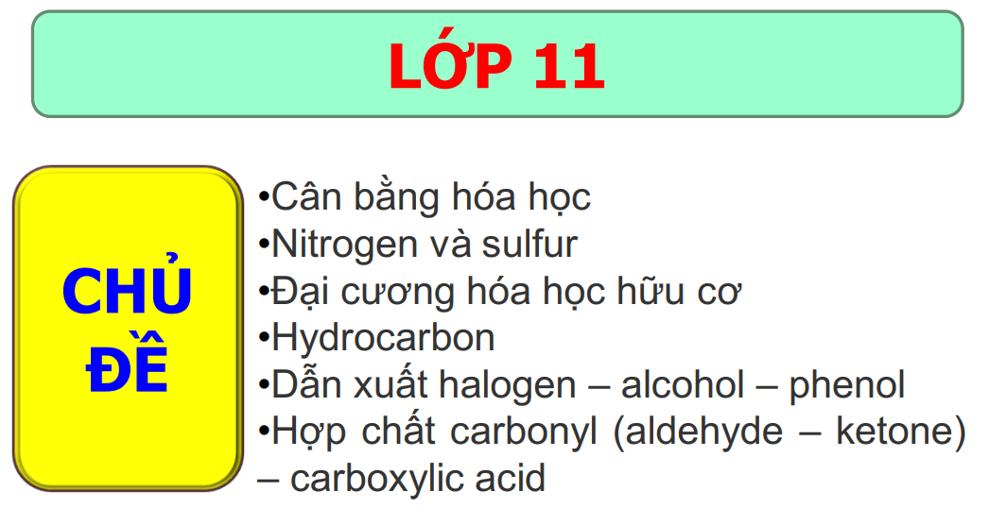
NỘI DUNG CHƯƠNG TRÌNH HÓA PHỔ THÔNG

Slide 82
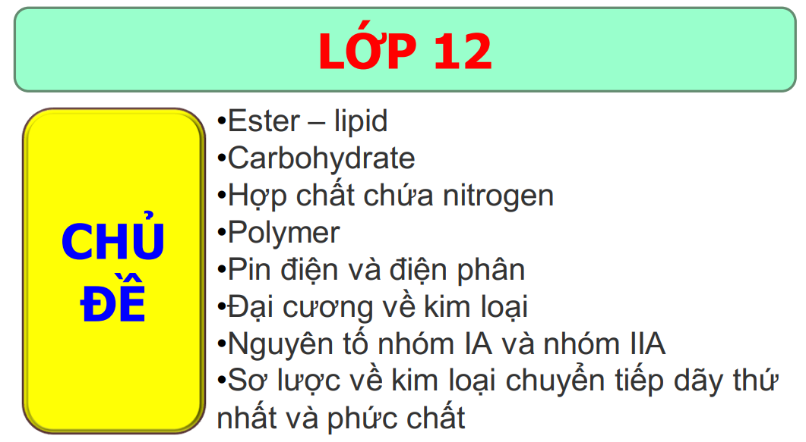
NỘI DUNG CHƯƠNG TRÌNH HÓA PHỔ THÔNG

Slide 83

Chân thành cảm ơn Quý Thầy cô !

